Slide 1
Tapahtumat ja toiminta keskiöön, koska seurakuntalaiset niin haluavat!

Slide 2
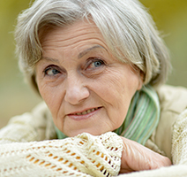
Suosituimmat sisällöt verkossa?
Tapahtumat
Yhteystiedot, kirkot, kappelit,
leirikeskukset, hautausmaat,
henkilöt
Avoimet työpaikat
Virkatodistus
Hautajaiset
Rippikoulu
Ristiäiset
Huom! Suosituimmat meidän
nykyisten käyttäjien mielestä!
HUOM!
Uutiset eivät ole suosituimpien sisältöjen joukossa seurakuntien sivuilla.

Slide 3
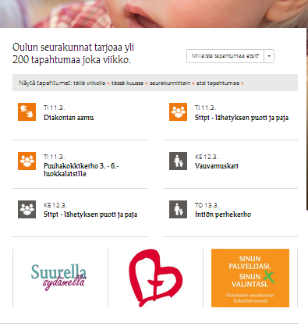
Tapahtumat on keskeinen perusominaisuus Lukkarissa
Tapahtumat poikkeuksetta käytetyin ja etsityin sisältö seurakuntien verkkosivuilla
Lukkarin tapahtumissa haettu markkinoivampaa esitystapaa
  Taustalla sekä seurakuntalaisten että työntekijöiden toive
Tapahtumat löytyvät näkyvästi etusivulta
Tapahtumien luokittelun ja esittämistavan taustalla paljon testaamista ja keskustelua työntekijöiden ja seurakuntalaisten kanssa
  Lue blogi! http://www.kirkonkello.fi/nyt-on-seurakuntien-tapahtumat-kerhot-ja-ryhmat-luokiteltu/

Slide 4
Millainen on houkutteleva tapahtuman kuvaussivu?

Slide 5
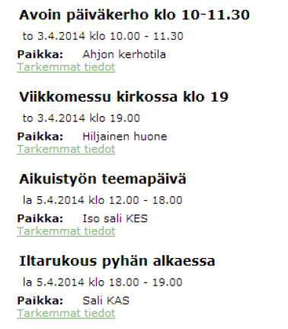


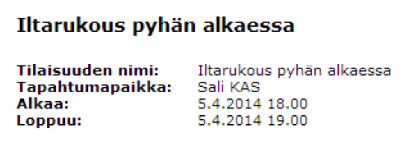
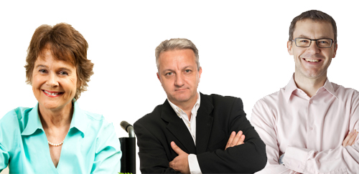
Tällainen? Innostuisitko itse osallistumaan?
Onko tämä minulle?
Menisinkö?
Miksi menisin?
Saanko sitä, mitä odotan?
Missä se on?
Minne auto?
Maksaako?
Lapset mukaan?
Pääseekö pyörätuolilla?
Mikä diakonia?
Mikä messu?
Miksi juuri tänne tänään?

Slide 6
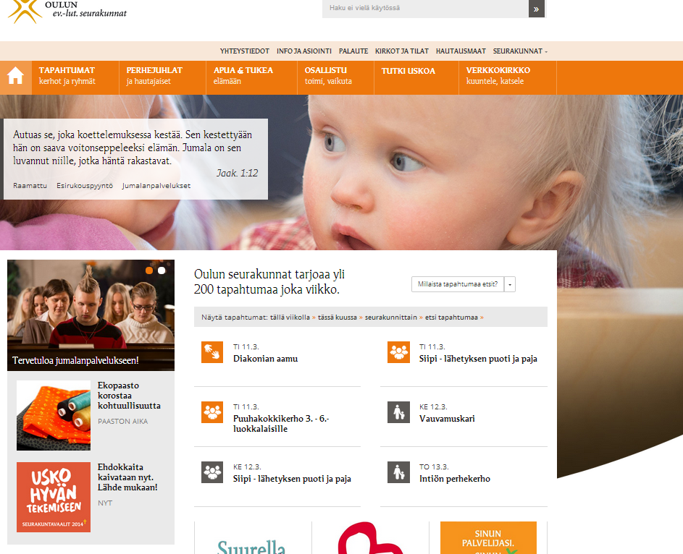
Esimerkki etusivusta:
Tapahtumakalenteri keskiössä

Slide 7
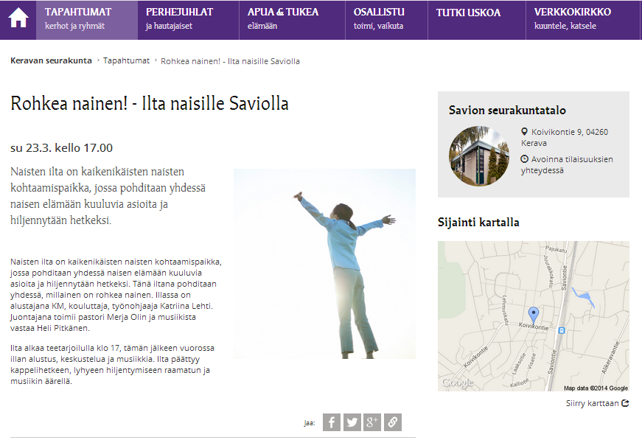
Esimerkki tapahtumasivulta:
Houkuttava ja koukuttava

Slide 8
Muista tapahtumissa persoonat!
Kenelle kirjoitat? Ketä kutsut tapahtumaan?
Saanko täältä sitä mitä etsin?
Onko tämä tarkoitettu minulle?

Slide 9
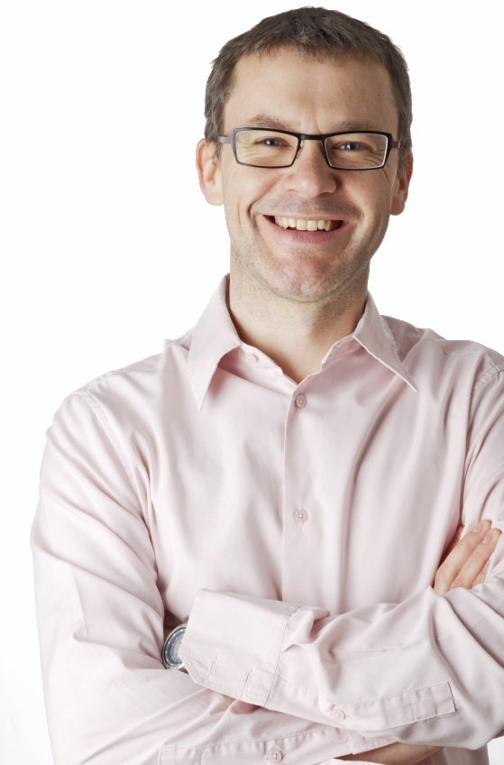
Hakusanat: Ihmisten arkikieltä!
Mieti käytetyimmät hakusanat ja tutuimmat sanamuodot
  Mitä sanoja tapahtuman kohderyhmään kuuluvat ihmiset käyttävät Google-hakukoneessa?
  Millä sanoilla ihmiset hakevat tapahtumaasi? Miten sinä etsisit tietoa tapahtumasta?
Avainsanat kertovat, mitkä asiat ja sanat ovat tiedonetsijöiden eli kohderyhmän mielessä.
  Käyttämällä kohderyhmän kieltä (ei ”kirkkojargonia”!) otat huomioon tiedon etsijän ja hän löytää etsimänsä helpommin!
”Isä-poika toimintaa” vai ”lasten retki”?
”Luento eskatologiasta” vai ”Mitä on kuolemanjälkeinen elämä? –keskusteluhetki”?

Slide 10
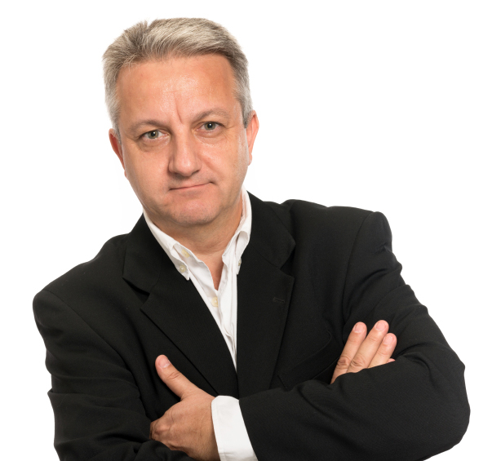
Äänensävy
Lähtökohtana ihminen
Keskeistä
  Ihmiselle kertominen ja puhuminen
  Vuorovaikutuksessa oleminen – keskustelu ennemmin kuin sanelua
Huomioi tilanne!
  Nuoria kutsutaan rock-konserttiin eri tavalla kuin läheisensä menettäneitä sururyhmään…
Pidä mielessäsi persoona,
joka lukee tekstiäsi!
Pohdiskeleva, kutsuva,
saarnaava, saneleva?

Slide 11
Miten muotoilen hyvän otsikon?

Slide 12

Otsikko – koukuttava ja puhutteleva
Toiminnallinen
Houkutteleva
Kuvaa tapahtuman luonnetta ja kohderyhmää
  Otsikon tulee markkinoida, mutta tapahtuman tulee myös vastata otsikon lupausta
Ikään kuin etiketti →
Käy suoraan asiaan!
Vakavasta asiasta ei leikkimielistä otsikkoa
Ei liian pitkä
Olla -verbin voi jättää pois
Otsikko
Pääotsikko voi myös perustua:
Yllättävyyteen (Näin selvittiin – lama opetti taloudellisuutta)
Väitteeseen (Läheskään kaikki emme tiedä seurakuntaamme – Nyt avoimet ovet)
Kysymykseen (Miksi perheneuvonta kannattaa?)
Numerolistaukseen (10 käskyä ja vastaväitettä)

Slide 13
Miten muotoilen hyvän ingressin?

Slide 14
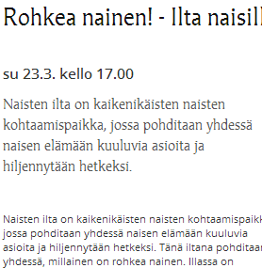
Käy suoraan asiaan – olennaiset asiat tapahtumasta!
Ingressi on tweetin (eli Twitter-syötteen) mittainen - 140 merkkiä.
Pääasian kertova kappale:
  Mitä kiinnostuneen tulisi tietää tapahtumasta, jotta hän innostuisi tapahtumasta enemmän ja osallistumaan?
Tiivistetty (ei johdatteleva) mainoslause tapahtumasta
Kertoo kuitenkin todellisesti, mistä tapahtumassa on kyse
Tapahtumakuvauksessa ingressi on suuremmalla kirjasimella kirjoitettu tekstikappale
Ingressi

Slide 15
Miten kirjoitan hyvän tapahtuman kuvaustekstin?

Slide 16
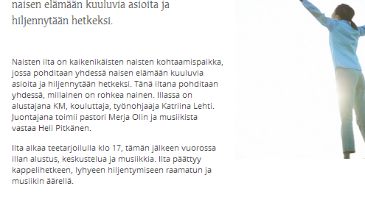
Mitä tapahtumakuvauksessa pitää kertoa?
Kerro tapahtumakuvauksessa
Kenelle tapahtuma on tarkoitettu?
  Naisille, miehille, vakiintuneelle porukalle, uusille tulijoille, kaikenikäisille?
Mitä siellä tapahtuu?
Keitä on mukana?
Minkä verran ja minkälaista hartautta ja hengellisyyttä?
Mistä saa lisätietoja?
Leipäteksti, kuvausteksti

Slide 17
Muista hyvän verkkotekstin ABC
Yksi kappale = yksi asia
  Kirjoita jokainen kappale yhden tärkeän asian eli pääsanoman ympärille
Pidä virkkeet ja kappaleet lyhyinä
  Lyhyt ja ytimekäs ilmaisu
Kerro kappaleesta tärkein ensin,
sitten perustelut
Esittele asiasi listamuodossa aina,
kun se on luontevaa → helpottaa silmäilyä
Käytä korostamiseen vain lihavointia
  alleviivaus tarkoittaa verkkotekstissä linkkiä
Anna lukijalle lisätietoa linkin avulla
→ lisää uskottavuutta ja tuo lisäarvoa
MUISTA!
Kenelle kirjoitat? = persoonat
Avainsanat ja yleiskieli

Slide 18
Millainen on hyvä kuva tapahtumakuvauksen yhteydessä?

Slide 19
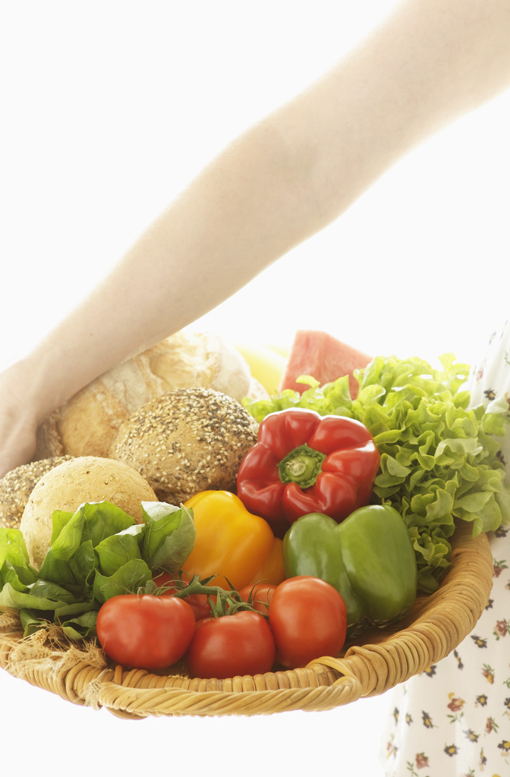
Kuva ja teksti
Myyjäiset –
Syksyn satoa parhaimmillaan!
Vapaamuotoinen kuva,
jonka koko on oikea
  Suosituskoko:
  750 x 500 px tai 500 x 750 px
Millainen tunnelma kuvasta välittyy?
Mitä se viestii?
Miten se liittyy tapahtumaan?
  ”Kuva kertoo enemmän kuin tuhat sanaa” – toivottavasti oikeasta asiasta!
Yksi pääkuva

Slide 20

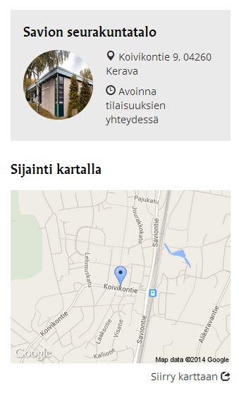

Mitä muuta tapahtumasivu kertoo?
Leipätekstin alla jakamistoiminnot,
joilla kuka tahansa voi jakaa tietoa tapahtumasta eteenpäin
  Facebook, Twitter, Google+ jne.
Tapahtumakuvauksen oikealla puolella tieto siitä, missä tapahtuma järjestetään
→ Linkki Kirkot ja tilat -sivulle
Tilatiedon alla näytetään tapahtumapaikan sijainti kartalla.
Tapahtumakuvauksen alla voi olla listattuna ”samankaltaisia tapahtumia”

Slide 21
Millainen on sinun valovoimainen tapahtumasi?

Slide 22
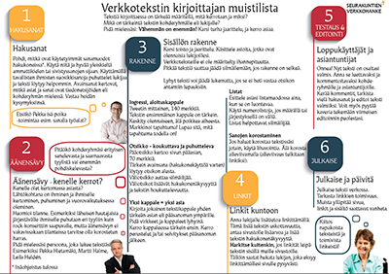
Tehtävä: Nyt tehdään houkuttava ja koukuttava tapahtumakuvaus!
Tee työtä yksin, parin kanssa tai ryhmissä
Tutustu Verkkotekstin kirjoittajan muistilistaan
  Löytyy Lukkariohjeesta
Laadi kuvaus lähiajan tulevasta tapahtumasta valmiiseen julistepohjaan tai tyhjälle paperille
  Ks. esimerkki ”Rohkea nainen” –tapahtuma Keravalla
  Muista miettiä kaikki asiat!
    Otsikko, ingressi, aika ja paikka, kuvausteksti, kuva
Tehtävät kootaan ja puretaan sekä esitellään toisille

Slide 23
Kiitos!

